Slide 1
Дистанционный мониторинг пациентов с сердечно-сосудистыми заболеваниями
ФГБУ «Государственный научно-исследовательский центр профилактической медицины» Минздрава России
Мясников Р.П.
Комков Д.С.
08 апреля 2014г.

Slide 2
Правовые аспекты телемедицины
В 323-ФЗ «Об основах охраны здоровья граждан в Российской Федерации» отсутствует упоминание о возможности представления телемедицинских услуг, в т.ч. в п. 1 ст. 32, которая классифицирует медицинскую помощь по видам, формам и условиям ее представления;
Не оговорена ответственность консультанта за сделанное в рамках телемедицинской консультации заключение;
Не стандартизованы протоколизация (документирование) телемедицинской консультации (сеанса) и последующее архивирование данных телеконсультации;
Не регламентированы критерии своевременности оказания телемедицинской помощи;

Slide 3
Технические аспекты
Совместимость телемедицинского оборудования;
Интеграция различных коммуникационных систем;
Единые протоколы передачи медицинских данных, включая медицинские изображения;
Защита передаваемой информации;

Slide 4
Модель «Врач – пациент»
Телефонный мониторинг пациентов
Телемедицинский мониторинг пациентов
Пациент
Передающее устройство
Врач

Slide 5
Оценка эффективности телефонного мониторинга больных с АГ: исследование ГНИЦ ПМ Дизайн исследования
Школа Здоровья
5 занятий
по 90 мин
Больные мягкой и умеренной АГ,
находившиеся на стационарном
лечении в ФГУ ГНИЦ ПМ
(n=150)
Телефонная
образовательная
программа
6 бесед
по 50-60 мин
I группа
Обучение в Школе
для больных АГ
(n=50)
II группа
Телефонная
образовательная
программа
(n=50)
III группа
Группа контроля
(n=50)
Динамическое наблюдение: оценка медицинской
информированности и психологического статуса больных
через 6 месяцев после вмешательства
Заключительное обследование через 12-15 месяцев после
рандомизации: динамика медицинской информированности,
клинического и психологического состояния больных
Колтунов И.Е., Погосова Г.В., Белова Ю.С., ГНИЦ ПМ, 2008 г.

Slide 6
Динамика уровня АД за период наблюдения
САД
Достоверное по сравнению с группой контроля и с исходными данными снижение уровня САД на 25 мм рт.ст., ДАД – на 8.2 мм рт.ст.
ДАД
мм рт.ст.
Группа Школа Группа ТОП Группа контроля
Примечание: *p,0,05, **p<0,001 – при сравнении исходных и конечных данных; ^p<0,05 при сравнении с группой контроля.
Колтунов И.Е., Погосова Г.В., Белова Ю.С., ГНИЦ ПМ, 2008 г.

Slide 7
Приверженность к терапии пациентов к концу периода наблюдения
Достоверное по сравнению с группой контроля, исходными данными и при сравнении двух групп обучения повышение приверженности к терапии до 86%
% больных
Примечание: *p<0,05 – при сравнении исходных и конечных данных; ^p<0,05 – при сравнении с группой контроля, #p<0,05 при сравнении групп обучения.
Колтунов И.Е., Погосова Г.В., Белова Ю.С., ГНИЦ ПМ, 2008 г.

Slide 8
Частота достижения целевых уровней АД в группах исследования за период наблюдения (<140/90 АГ и <130/80 АГ+СД)
Достоверно более высокая частота достижениях целевых значений АД в группе телефонного контроля
% больных
Примечания: * p<0,05 – при сравнении исходных и конечных данных;
^p<0,05 – при сравнении с группой контроля.
Колтунов И.Е., Погосова Г.В., Белова Ю.С., ГНИЦ ПМ, 2008 г.

Slide 9
Home monitoring service improves mean arterial pressure in patients with essential hypertension
Рандомизированное, контролируемое исследование;
121 пациент, требующий коррекции гипотензивной терапии: 60 в группе вмешательства, 61 в группе контроля
Вмешательство: результаты измерений АД передавались по телефону в контактный центр, где формировались автоматические недельные отчеты, по результатам которых врач при необоходимости изменял гипотензивную терапию очно или посредством телефонного контакта;
Эффективность оценивалась с помощью СМАД на входе и на выходе из исследования;
Rogers MA et al, Ann Intern Med. 2001 Jun 5;134(11):1024-32.

Slide 10
Home monitoring service improves mean arterial pressure in patients with essential hypertension
Rogers MA et al, Ann Intern Med. 2001 Jun 5;134(11):1024-32.

Slide 11
Эффективность дистанционного мониторинга при ХСН
Резюме систематических обзоров за 2010-2012гг. (n > 19 000)
Home telemonitoring or structured telephone
support programmes after recent discharge in
patients with heart failure: systematic review and economic evaluation.
Health Technol Assess 2013 Aug;17(32):1-207
Телемониторинг,
24/7, смерть от всех причин (RR 0.49; 95% (CI) 0.2-1,18)
Телемониторинг в рабочие часы,
смерть от всех причин (RR 0.76; 95% (CI) 0.49-1,18)
Телефонный мониторинг, смерть от
всех причин (RR 0.77; 95% (CI) 0.55-1,08)
Телефонный мониторинг, госпитализации
по причине ХСН (RR 0.77; 95% (CI) 0.68-0,87)
Which components of heart failure programmes are effective? A systematic review and meta-analysis of the outcomes of structured telephone support or telemonitoring as the primary component of chronic heart failure management in 8323 patients: Abridged Cochrane Review.
Eur J Heart Fail. 2011 Sep;13(9):1028-40
Телемониторинг, госпитализации
по причине ХСН (RR 0.79; 95% (CI) 0.67-0,94)
Телефонный мониторинг,
смерть от всех причин (RR 0.88; 95% (CI) 0.76-1,01)
Телемониторинг,
смерть от всех причин (RR 0.66; 95% (CI) 0.54-0.81)
Домашний телемониторинг,
смерть от всех причин (RR 0.64; 95% CI: 0.48-0.85)
Home telemonitoring for congestive heart failure: a systematic review and meta-analysis.
J Telemed Telecare 2010;16(2):68-76

Slide 12
Экономическая эффективность
Телемониторинг в рабочие часы
Телефонный мониторинг «человек-человек»
Home telemonitoring or structured telephone support programmes after recent discharge in patients with heart failure: systematic review and economic evaluation.
Health Technol Assess 2013 Aug;17(32):1-207

Slide 13
Исследование ГНИЦ ПМ: дистанционный мониторинг больных с ХСН
Цель исследования:
Оценить эффективность амбулаторного наблюдения больных с хронической сердечной недостаточностью высокого функционального класса с применением телемедицинских и дистанционных технологий

Slide 14
Дизайн рандомизированного проспективного исследования
Пациенты ХСН III-IV ф.к. по NYНA
Стандартное лечение
Обучение
Регулярные телефонные звонки
Стандартное лечение
Общее состояние
Одышка
АД
ЧСС
Вес
Отечный синдром
Терапия
Телефонный контроль
(каждые 2 недели)
Визит через 3 месяца
Визит через 3 месяца
Визит через 6 месяцев
Телефонный контроль (ежемесячно)
Визит через 6 месяцев
Визит через 12 месяцев
Телефонный контроль (ежемесячно)
ЭРПП
Визит через 12 месяцев

Slide 15
Основные критерии оценки эффективности
Частота госпитализаций из-за декомпенсации ХСН
Частота увеличения доз петлевых диуретиков
Клиническая оценка состояния больных
(NYHA, шкала ШОКС, тест с 6-минутной хотьбой)
Оценка качества жизни по Миннесотскому опроснику
Общая смертность

Slide 16
Возможности дистанционного мониторинга у больных с имплантированными устройствами
Мгновенная передача параметров ЭКГ и данных о событиях в виде нарушений ритма сердца
И.Ш. Хасанов Мобильный телемониторинг пациентов
как основа для развития
электрокардиотерапии

Slide 17
Мобильное здравоохранение –
врачебная практика и практика общественного здравоохранения, поддерживаемые устройствами мобильной связи, такими как мобильные телефоны, устройства для наблюдения за состоянием здоровья больных, карманные персональные компьютеры (КПК) и другие устройства беспроводной связи.
WHO. mHealth: new horizons for health through mobile technologies: second global survey on eHealth WHO, 2013

Slide 18
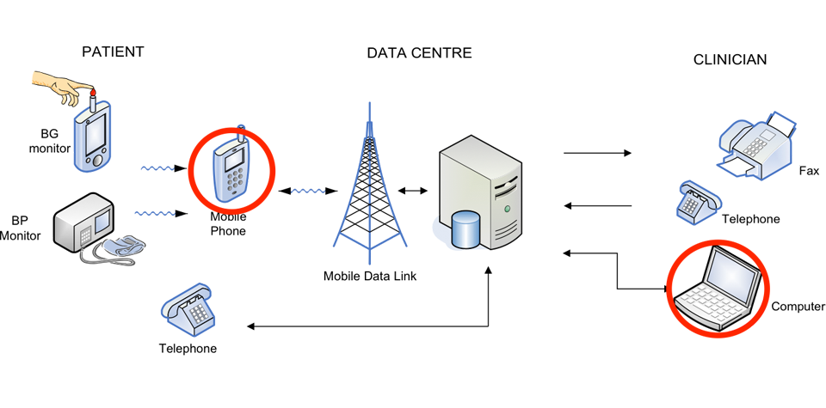
Пациент – мобильное приложение – врач
Домашняя телемедицина
Алгоритмы автоматического анализа данных

Slide 19
Мобильные приложения
Автоматическое напоминание о необходимости приема лекарств
Передача необходимых параметров (вес, оксигенация и др.) в контакт-центр
Первичный автоматический анализ параметров
Получение сообщений от врача контакт-центра

Slide 20
Спасибо за внимание!

